Slide 1
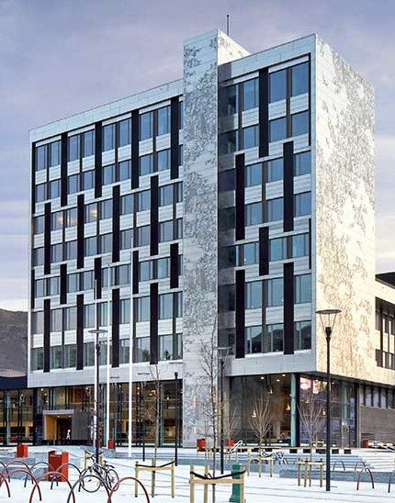




Detektorer for partikkelfysikkeksperimenter
Trygve Buanes
13. mars 2024

Slide 2
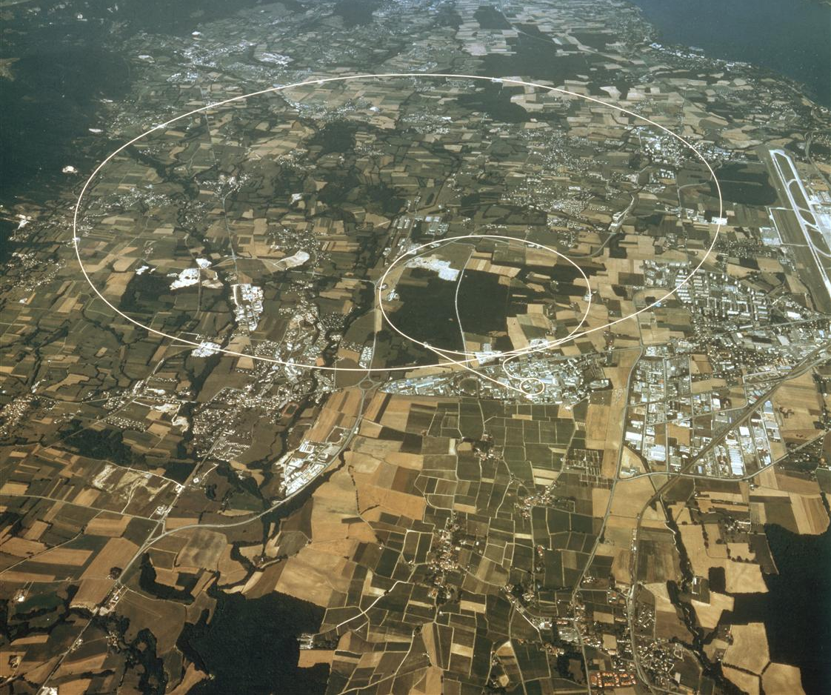
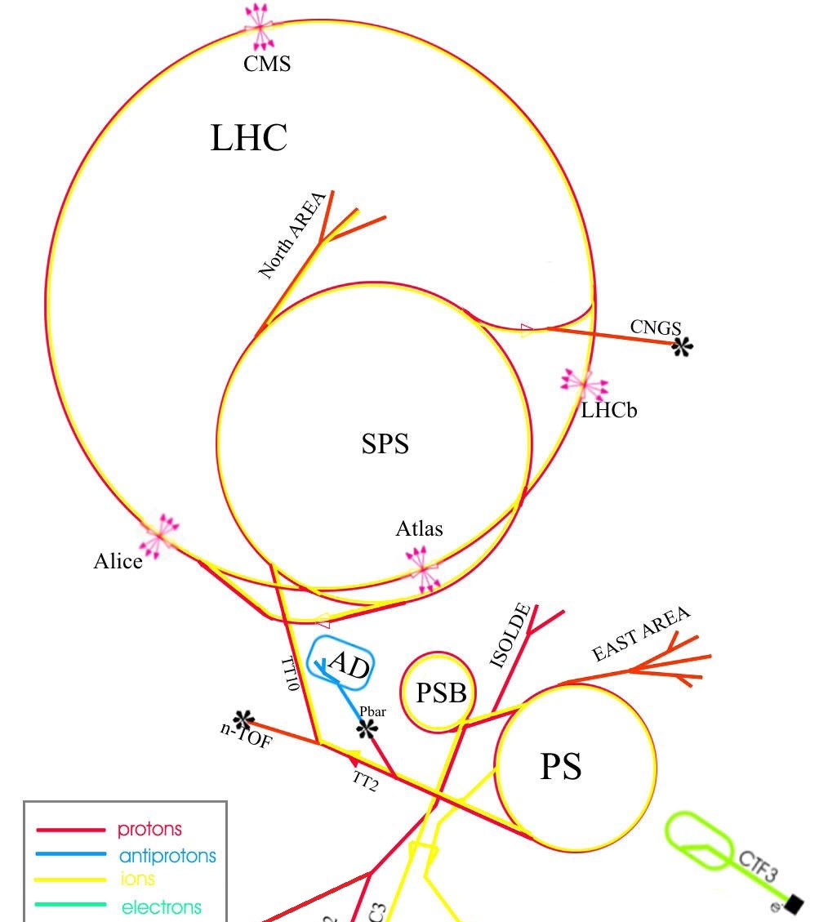
CERN og LHC

Slide 3
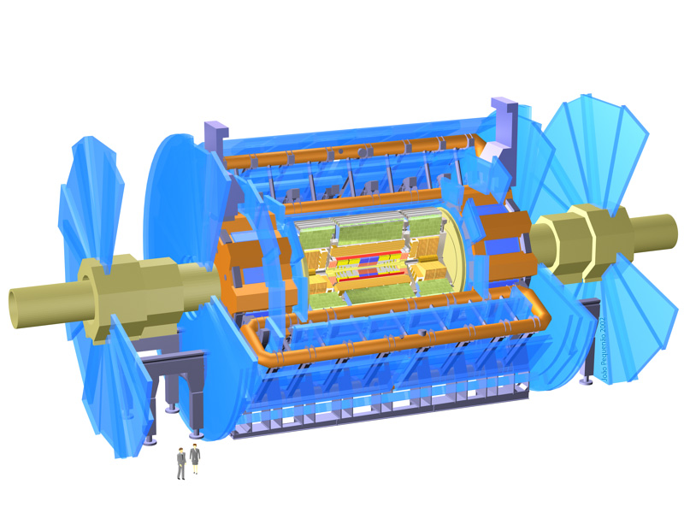
ATLAS-detektoren

Slide 4
Partikkel | Partikkeltype | Elektromagnetisk kraft | Svak kraft | Sterk kraft
e±, µ± | Lepton | ✔ | ✔
γ (foton) | Kraftbærer | ✔ | ✔
(nøytrino) | Lepton |  | ✔
π±, K± | Meson | ✔ | ✔ | ✔
K⁰ | Meson |  | ✔ | ✔
p± (proton) | Baryon | ✔ | ✔ | ✔
n (nøytron) | Baryon |  | ✔ | ✔

Slide 5
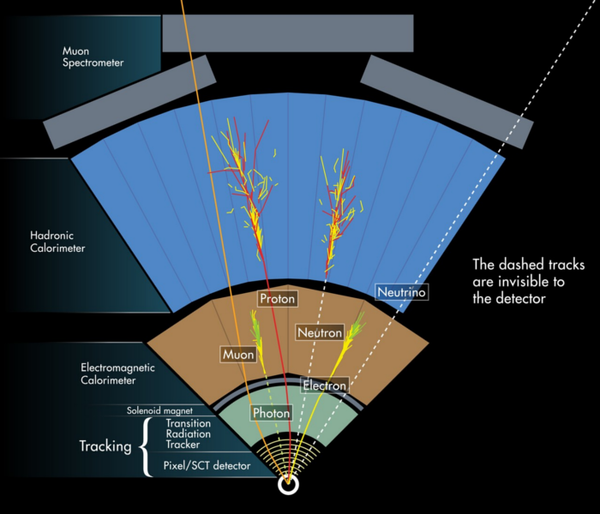
Oppbygging av en detektor
Detektoren er en sylinder med kollisjonspunktet i sentrum
Ulike lag i detektoren har ansvar for ulike typer målinger
Rekkefølgen på lagene er slik at lag som forstyrrer partiklene minst er innerst

Slide 6
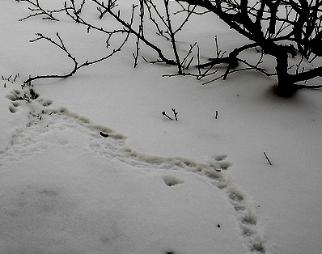
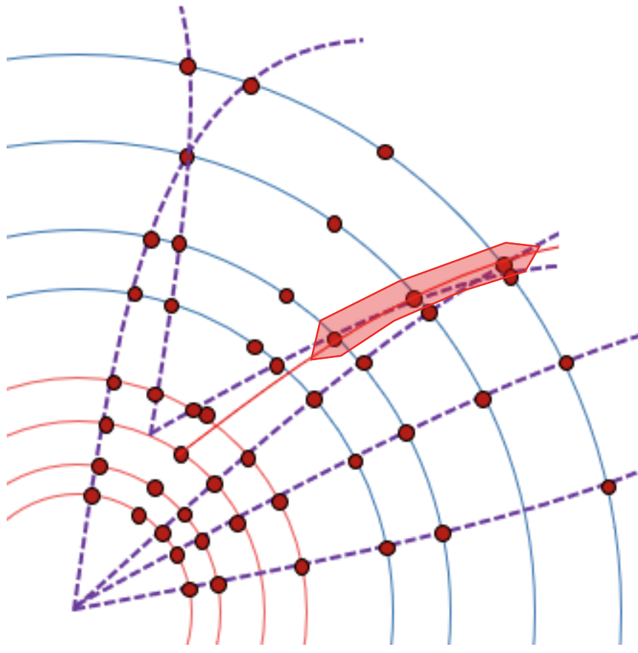
Spordetektor
Detektor som består av en rekke lag der alle ladde partikler setter igjen et lite "merke" i hvert lag
"Connect the dots" gir spor som viser hvor en partikkel gikk gjennom detektoren
Spordetektoren sitter i et sterkt magnetfelt som får partikkelbanene til å krummes
Ved å måle krumningen til en partikkelbane finner vi bevegelsesmengden den hadde

Slide 7
Spordetektor
Partikkel | Partikkel-type | Retning | Bevegelsesmengde | Energi
e± |  | ✔ | ✔
µ± |  | ✔ | ✔
γ (foton)
(nøytrino)
π±, K± |  | ✔ | ✔
K⁰
p± (proton) |  | ✔ | ✔
n (nøytron)

Slide 8
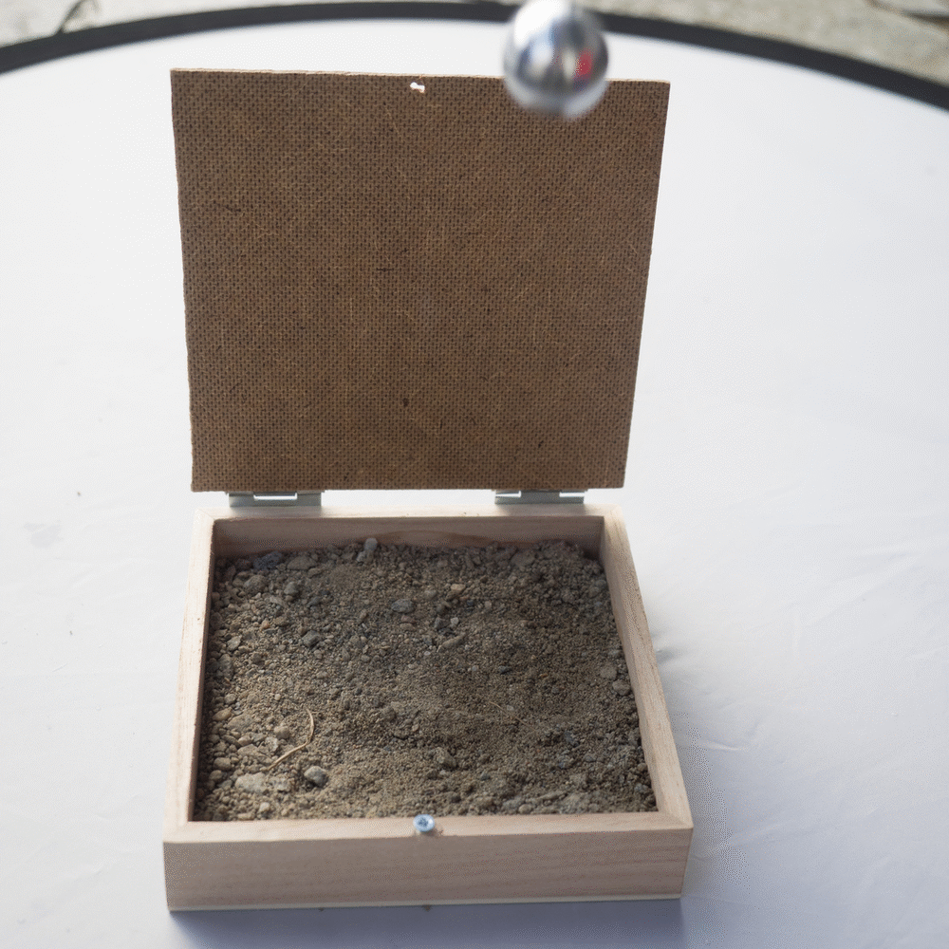
Elektromagnetisk kalorimeter
Elektroner og fotoner stoppes
Energien til partiklene absorberes av kalorimeteret og kan derfor måles
Kalorimeteret er delt i små celler som forteller hvor energien ble avsatt
Andre partikler har for stor gjennomtrengningsevne og blir ikke stoppet (men setter igjen litt energi)

Slide 9
Elektromagnetisk kalorimeter
Partikkel | Partikkel-type | Retning | Bevegelsesmengde | Energi
e± |  | ✔ |  | ✔
µ± |  | (✔)
γ (foton) |  | ✔ |  | ✔
(nøytrino)
π±, K± |  | (✔)
K⁰ |  | (✔)
p± (proton) |  | (✔)
n (nøytron) |  | (✔)

Slide 10
Spordetektor + elektromagnetisk kalorimeter
Partikkel | Partikkel-type | Retning | Bevegelsesmengde | Energi
e± | ✔ | ✔ | ✔ | ✔
µ± |  | ✔ | ✔
γ (foton) | ✔ | ✔ | ✔ | ✔
(nøytrino)
π±, K± |  | (✔) | ✔
K⁰ |  | (✔)
p± (proton) |  | (✔) | ✔
n (nøytron) |  | (✔)

Slide 11
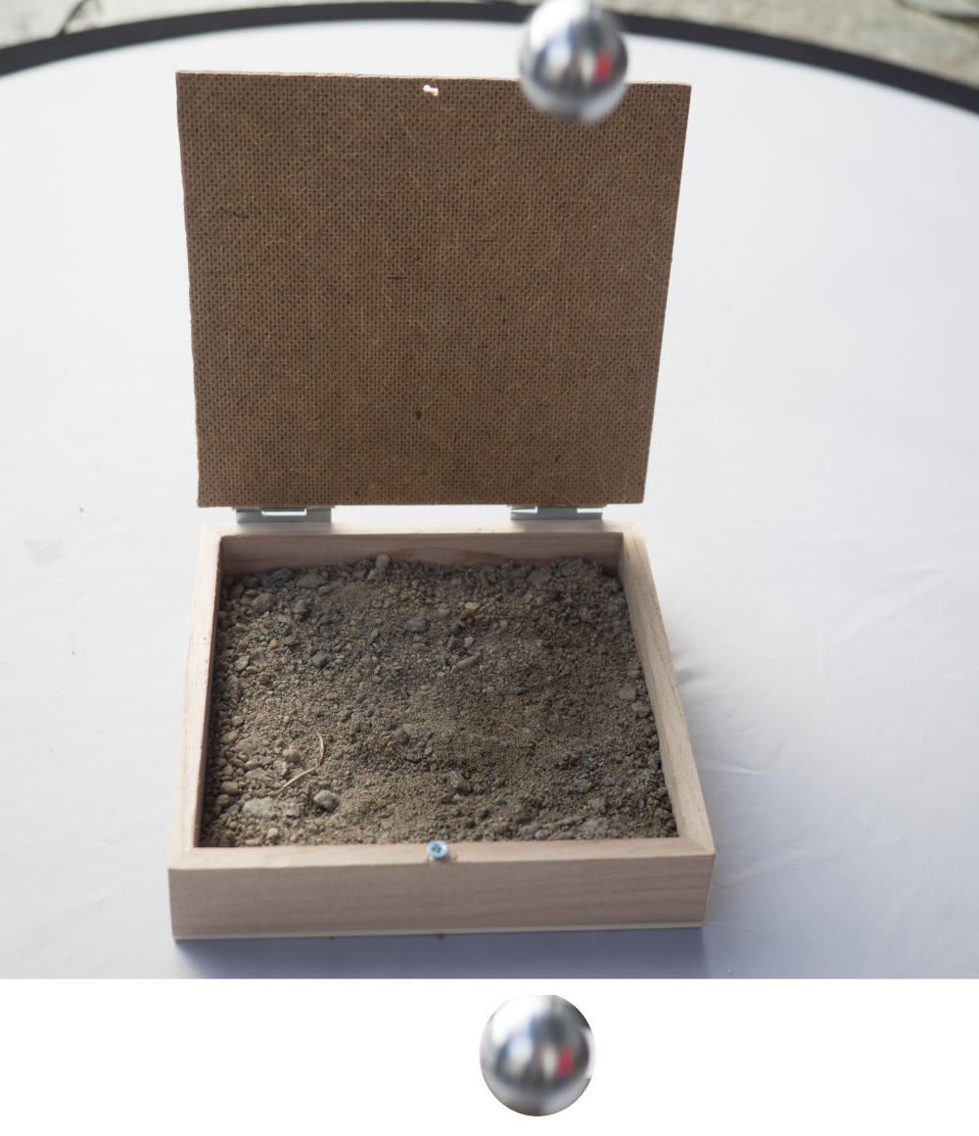
Hadronsk kalorimeter
Partikler som er laget av kvarker (mesoner og baryoner) blir stoppes og energien måles
Større celler enn elektromagnetisk kalorimeter, men fremdele bra måling av hvor energien ble avsatt
Myoner har for stor gjennomtrengningsevne til å bli stoppet

Slide 12
Hadronsk kalorimeter
Partikkel | Partikkel-type | Retning | Bevegelsesmengde | Energi
e±
µ± |  | (✔)
γ (foton)
(nøytrino)
π±, K± | (✔) | ✔ |  | ✔
K⁰ | (✔) | ✔ |  | ✔
p± (proton) | (✔) | ✔ |  | ✔
n (nøytron) | (✔) | ✔ |  | ✔

Slide 13
Spordetektor + elektromagnetisk + hadronsk kalorimeter
Partikkel | Partikkel-type | Retning | Bevegelsesmengde | Energi
e± | ✔ | ✔ | ✔ | ✔
µ± |  | ✔ | ✔
γ (foton) | ✔ | ✔ | ✔ | ✔
(nøytrino)
π±, K± | (✔) | ✔ | ✔ | ✔
K⁰ | (✔) | ✔ |  | ✔
p± (proton) | (✔) | ✔ | ✔ | ✔
n (nøytron) | (✔) | ✔ |  | ✔

Slide 14
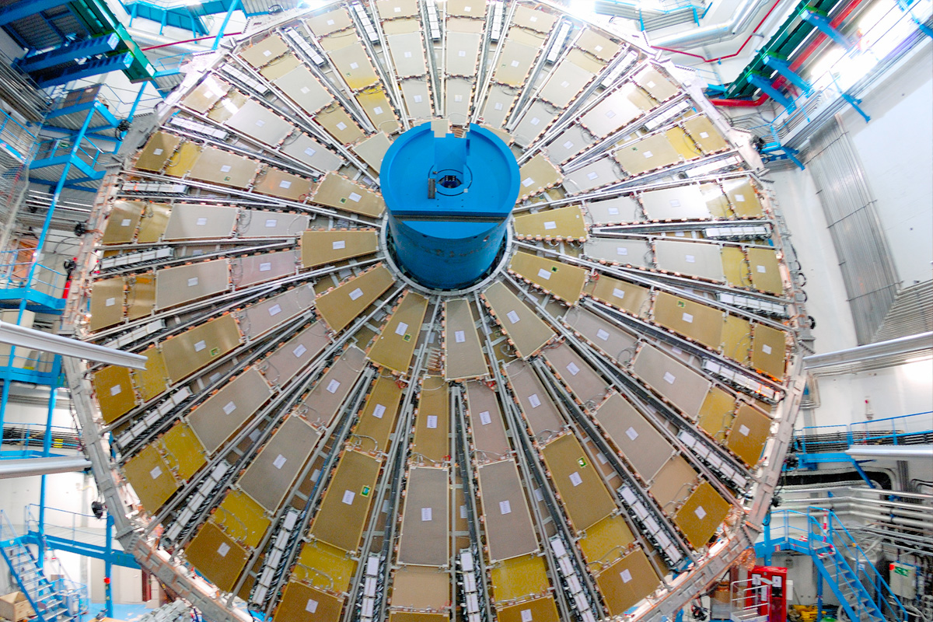
Myonspektrometer
Spordetektor som fungerer temmelig likt til den innerste detektoren
Siden andre partikler er stoppet før de kommer til myonspektrometeret betyr spor her at et myon har passert
(Nøytrinoer passerer også her, men setter ikke igjen spor)

Slide 15
Hadronsk kalorimeter
Partikkel | Partikkel-type | Retning | Bevegelsesmengde | Energi
e±
µ± | ✔ | ✔ | ✔
γ (foton)
(nøytrino)
π±, K±
K⁰
p± (proton)
n (nøytron)

Slide 16
Spordetektor + elektromagnetisk + hadronsk kalorimeter + myonspek
Partikkel | Partikkel-type | Retning | Bevegelsesmengde | Energi
e± | ✔ | ✔ | ✔ | ✔
µ± | ✔ | ✔ | ✔
γ (foton) | ✔ | ✔ | ✔ | ✔
(nøytrino)
π±, K± | (✔) | ✔ | ✔ | ✔
K⁰ | (✔) | ✔ |  | ✔
p± (proton) | (✔) | ✔ | ✔ | ✔
n (nøytron) | (✔) | ✔ |  | ✔

Slide 17
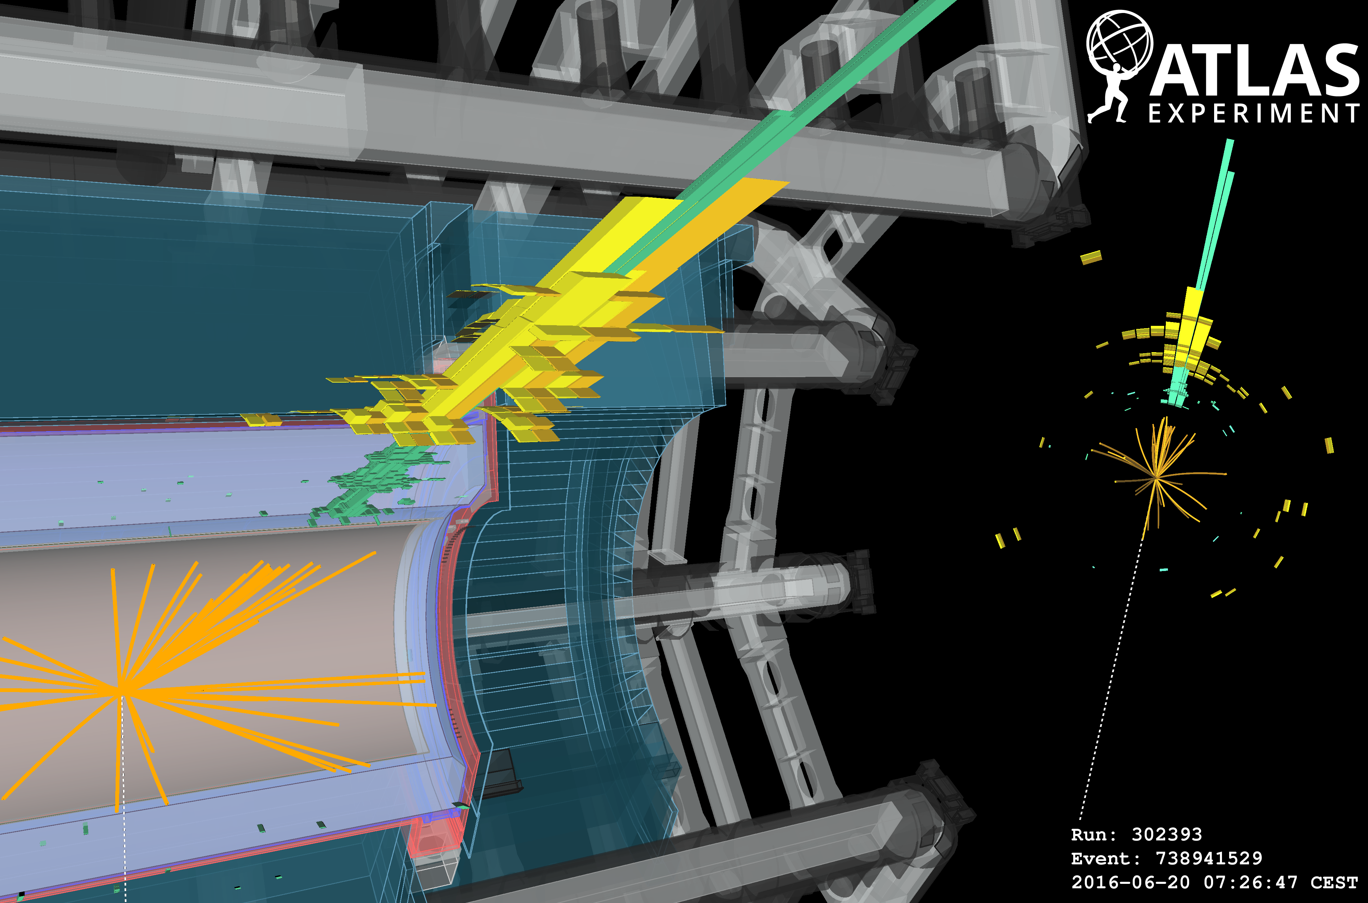
Missing transverse energy (MET)
På grunn av bevaring av bevegelsesmengde må summen av bevegelsesmengde i planet på tvers av kollisjonsretningen summere til 0.
Dersom summen ikke er 0 kalles det som mangler for å få 0 "Missing transverse energy", forkortet MET
Siden nøytrinoer ikke avsetter energi i detektoren vil de forårsake MET
Mange forslag til ny fysikk inneholder andre partikler som også forårsaker MET

Slide 18
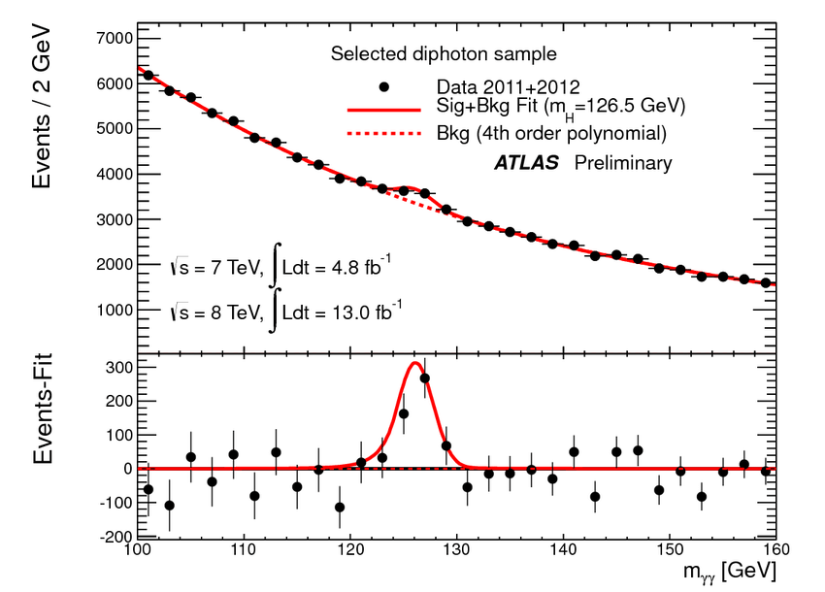
Søk etter "ny" fysikk
Typisk ingen påfallende "signaturer"
  → Må stort sett se etter litt for mange hendelser på ett "sted"
For å vite hva som er "litt for mange" må vi først vite hva som er forventet uten ny fysikk
  → Simuleringer
Alltid mye mer "bakgrunn" enn "signal"
  → Simuleringene brukes også til å lage utvalgsstrategi

Slide 19
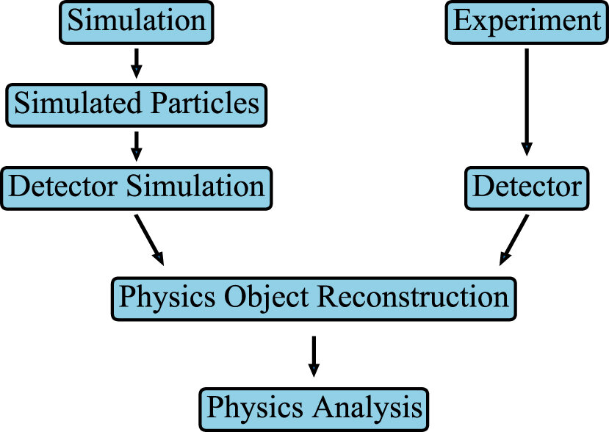
Simuleringer
Bruker matematisk beskrivelse av
  standardmodellen
  hypotese for ny fysikk
Simulerer hva detektoren burde måle med og uten ny fysikk
Sammenligner simulering med måledata

Slide 20
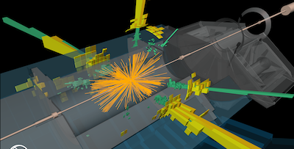
Rekonstruksjon av fysikk-objekter
Rådata fra detektoren forteller ikke (direkte) hva som traff den
Spesialiserte algoritmer oversetter fra detektortreff til elektron, myon …

Slide 21
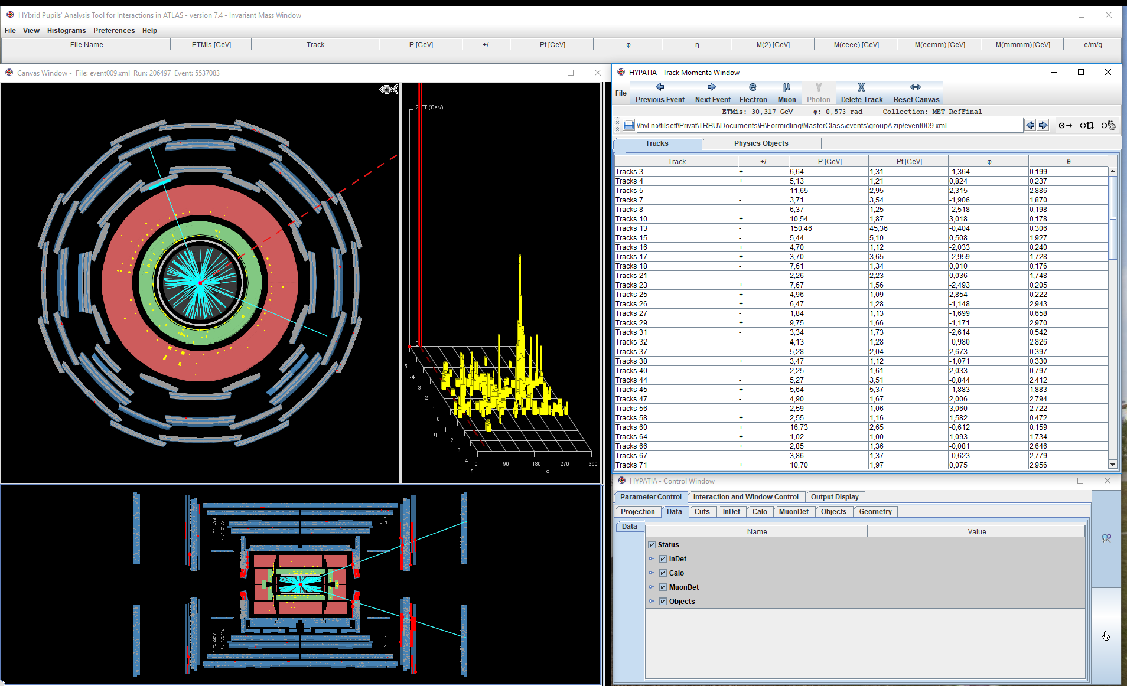
HYPATIA – HYbrid Pupil’s Analysis Tool for Interactions in ATLAS

